Slide 1
Faze UP
Разработали: Мухаметзянов Малик и Караваев Антон

Slide 2
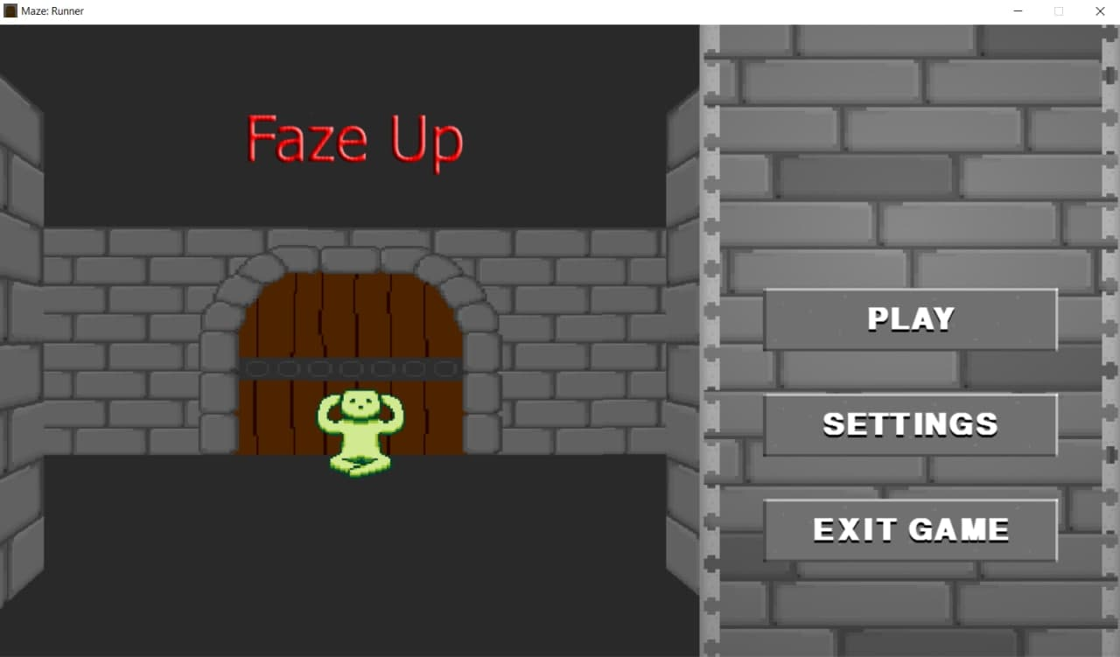
Главное меню

Slide 3
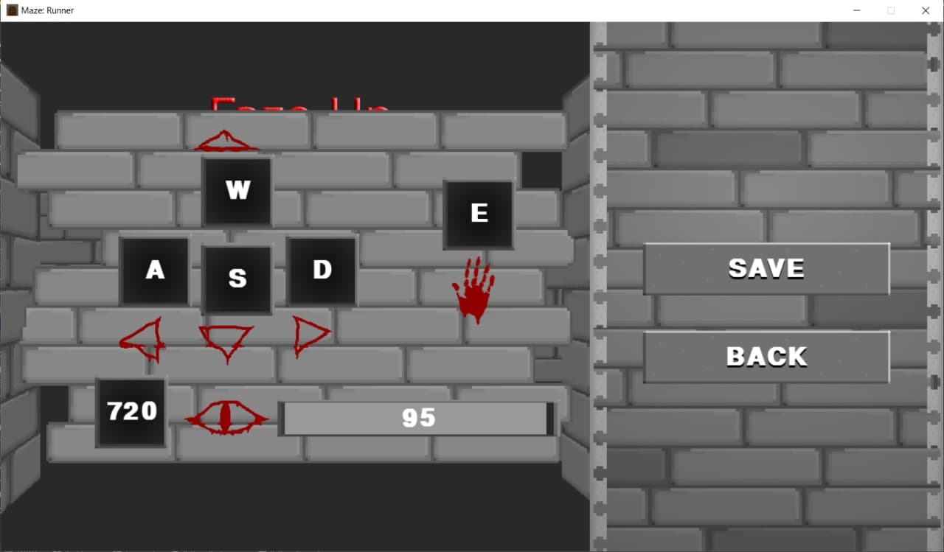
Тонкая настройка управления

Slide 4
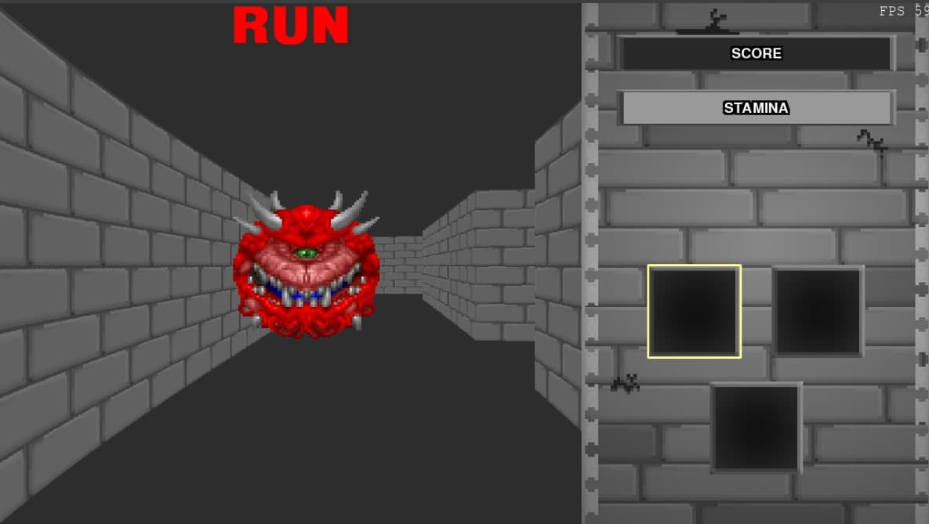
Игровой процесс

Slide 5
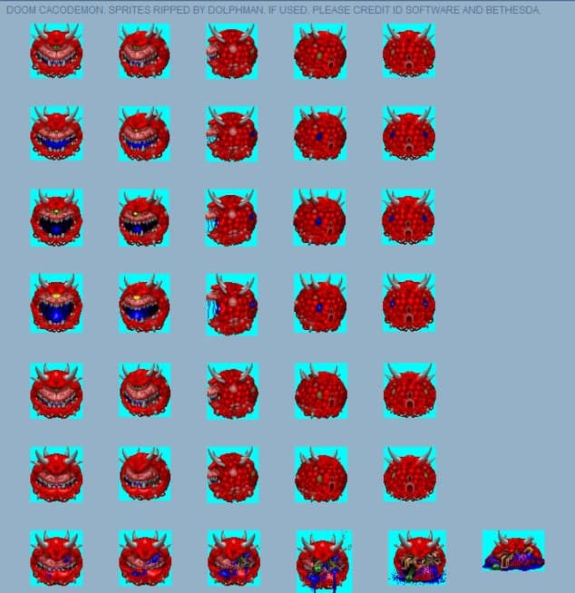
Спрайты врага

Slide 6
Жанры игры
Лабиринт
Квест
Survival horror

Slide 7
Фьючерсы игры
Генерация уровня с помощью модифицированного алгоритма «Поиск с возвратом»
Монстр, попеременно бродящий по лабиринту и реагирующий на игрока
Возможность установки на паузу
Реализация псевдо-пространственного звука
Система генерации предметов

Slide 8
СПАСИБО ЗА ВНИМАНИЕ

